Slide 1
Прогнозирование конечных свойств композитных материалов
Марсов Александр Валерьевич

Slide 2
План работы
Мы загрузили данные состоящие из двух файлов, содержащих в себе информацию о начальных свойствах компонентов композиционных материалов (количество связующего, наполнителя, температурный режим отверждения и т.д.). На выходе необходимо спрогнозировать три целевых признака:
1. «Модуль упругости при растяжении, ГПа»
2. «Прочность при растяжении, МПа»
3. «Соотношение матрица-наполнитель»
Анализ полученных данных и их предварительная подготовка
¹
Разведочный анализ данных, нормализация
²
Разработка, обучение и тестирование моделей (включая нейросеть)
³
Разработка веб-приложения и создание удалённого репозитория
⁴

Slide 3
Анализ данных и их подготовка
Предоставленные нам данные для решения нашей задачи
Файл X_bp.xlsx
Файл X_nup.xlsx
1023 строки и 10 признаков (-40 строк)
1040 строк и 3 признака (-57 строк)
INNER
Файл df.xlsx
983 строки и 13 признаков

Slide 4
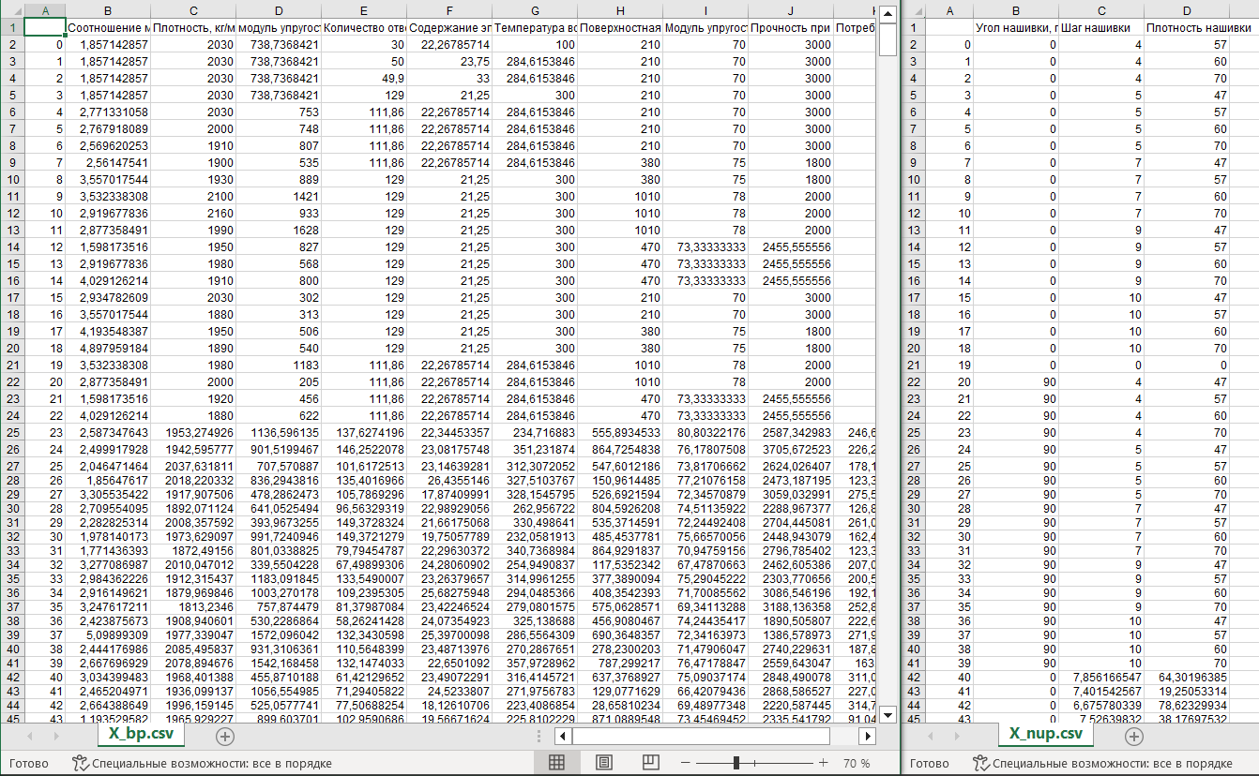
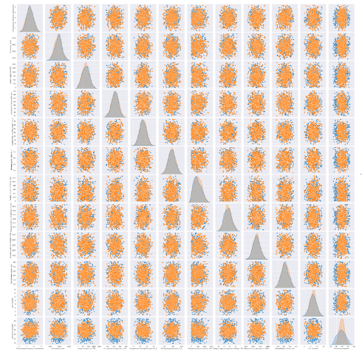
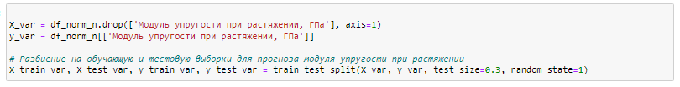
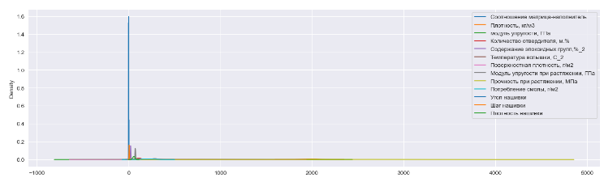
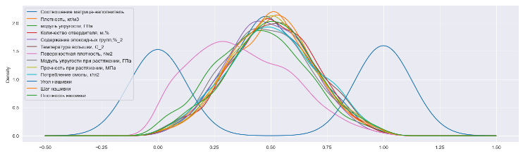
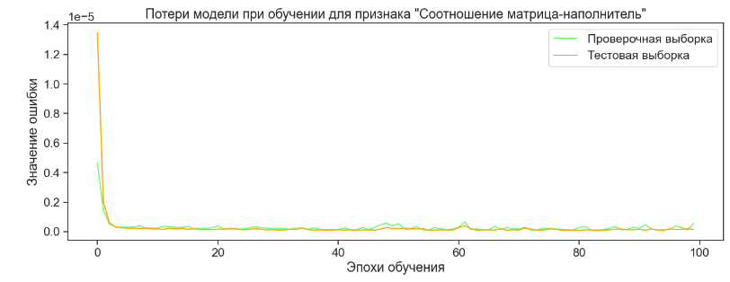
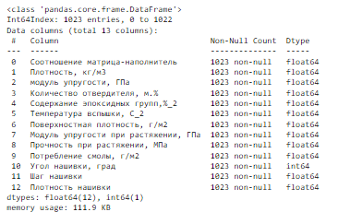
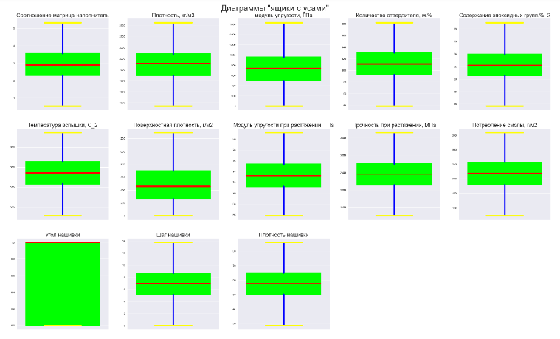
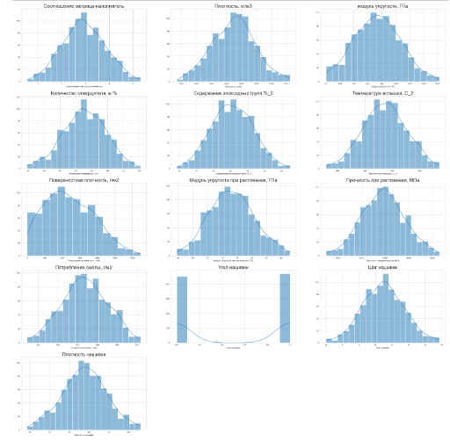
Текст слайда
Разведочный анализ данных, нормализация
Визуализируем приводим к нормальному виду и формату

Slide 5
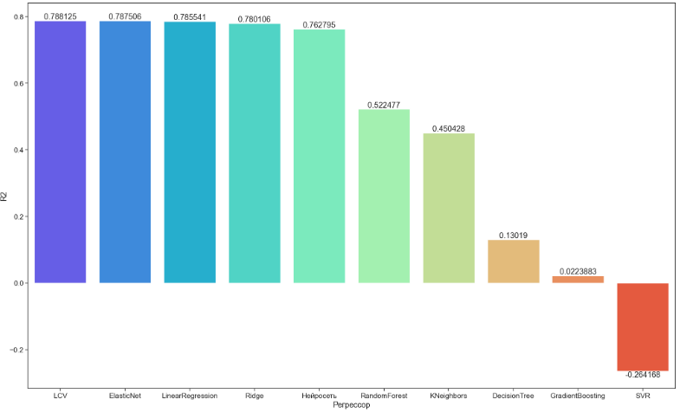
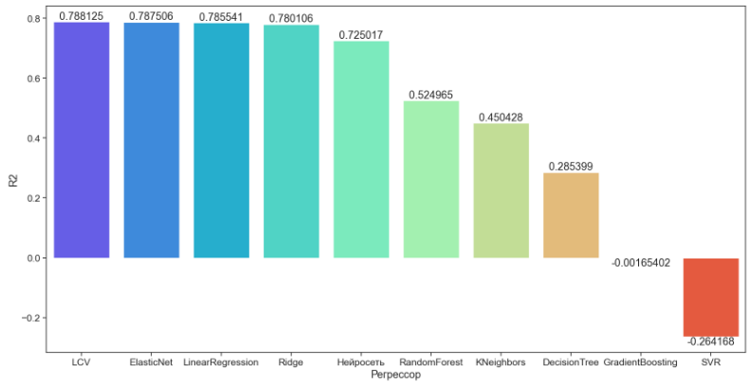
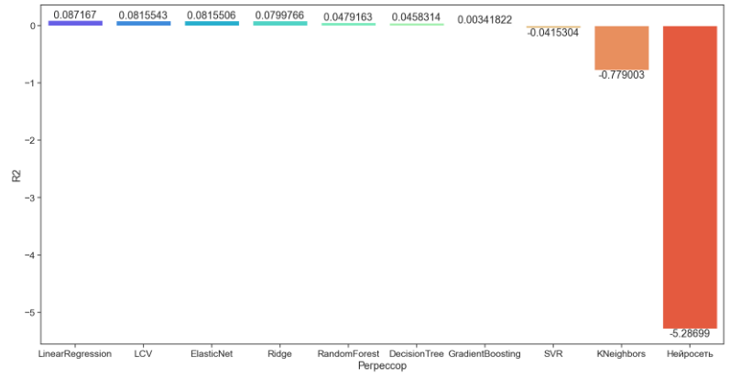
Разработка, обучение и тестирование моделей
Применяем методы, обучаем модели, тестируем, сравниваем результаты и делаем выводы
4
1
1. Прогноз модуля упругости при растяжении
2. Прогноз прочности при растяжении
3. Прогноз соотношения матрица наполнитель
4. График потерь нейросети
2
3

Slide 6
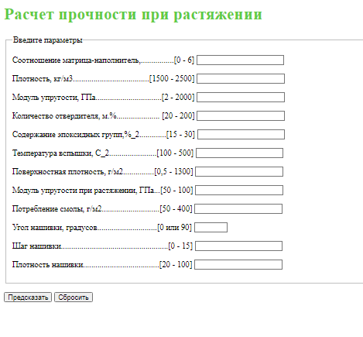
Веб-приложение и репозиторий
Разработка веб-приложения и создание репозитория

